Slide 1

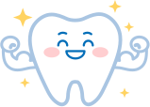
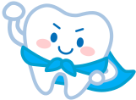



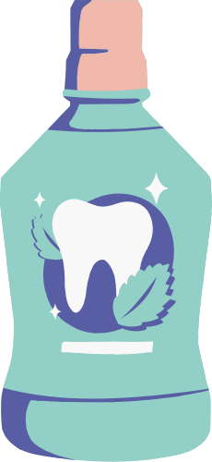

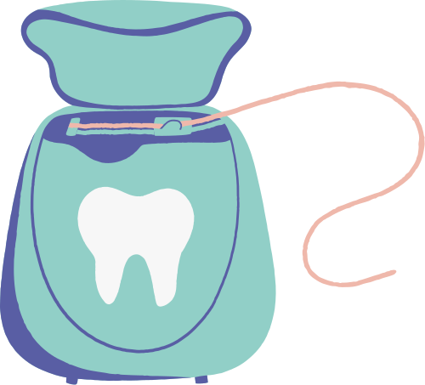
OPERATORIA II
SLENDY ORTEGA
SALETH ZURITA

Slide 2
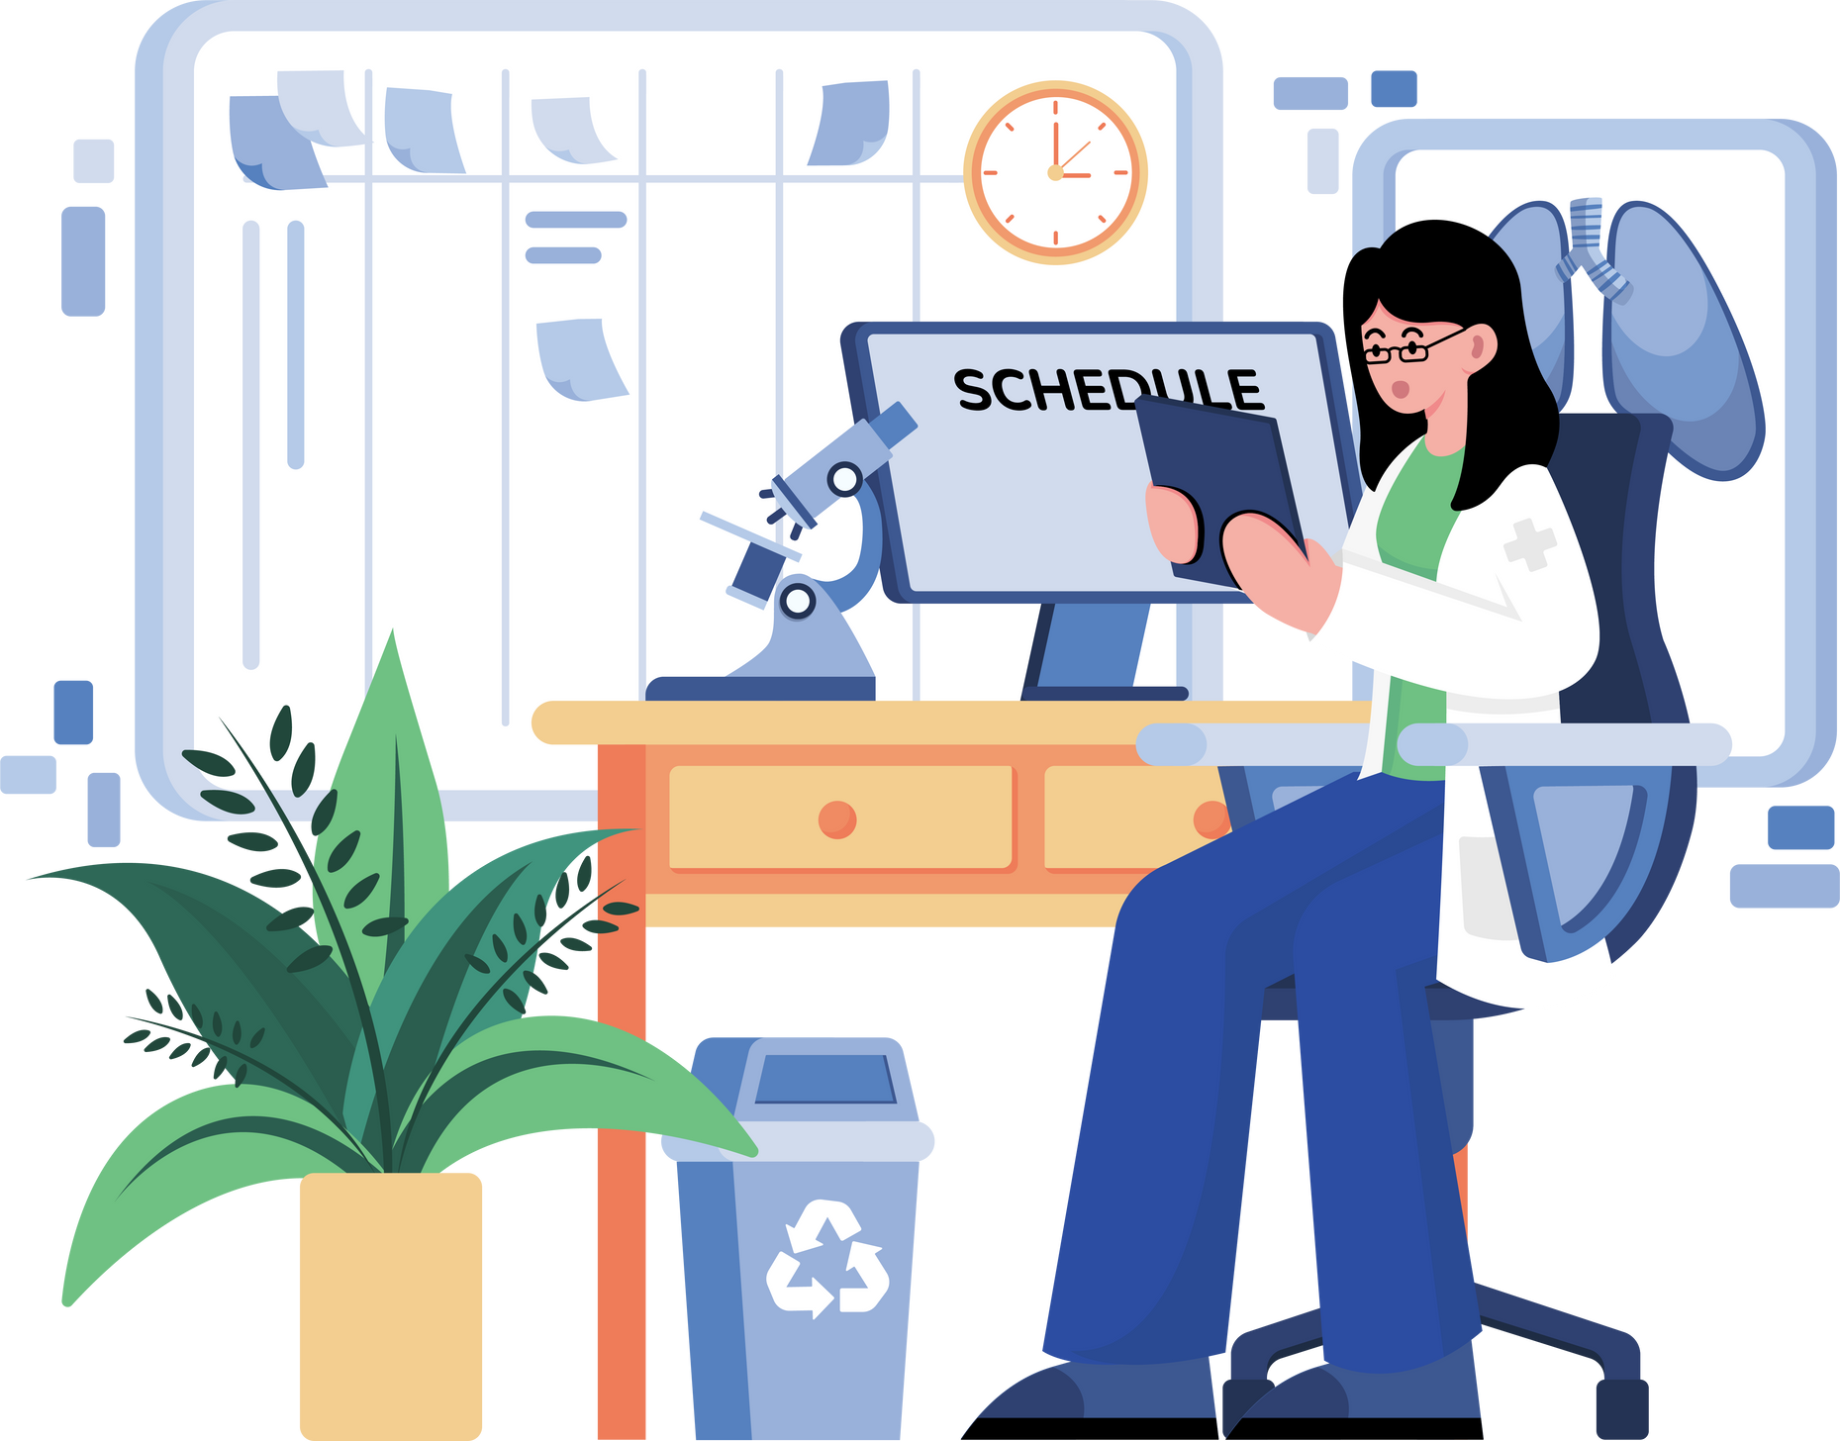

DATOS DEL
PACIENTE
A. P.
35 AÑOS DE EDAD
ESTUDIANTE DE GASTRONOMÍA
MOTIVO DE CONSULTA
"Me veo una mancha en el colmillo"

Slide 3
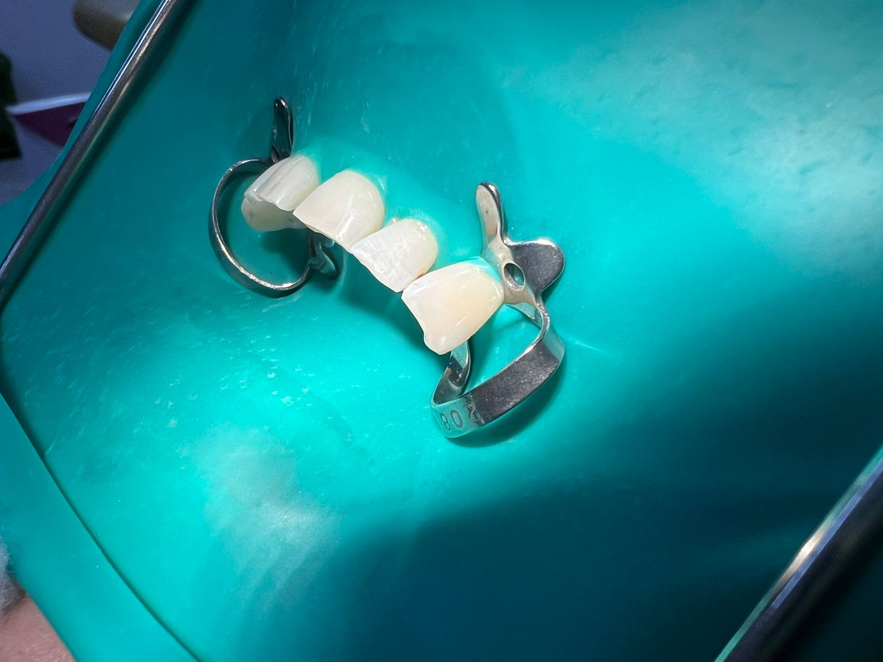
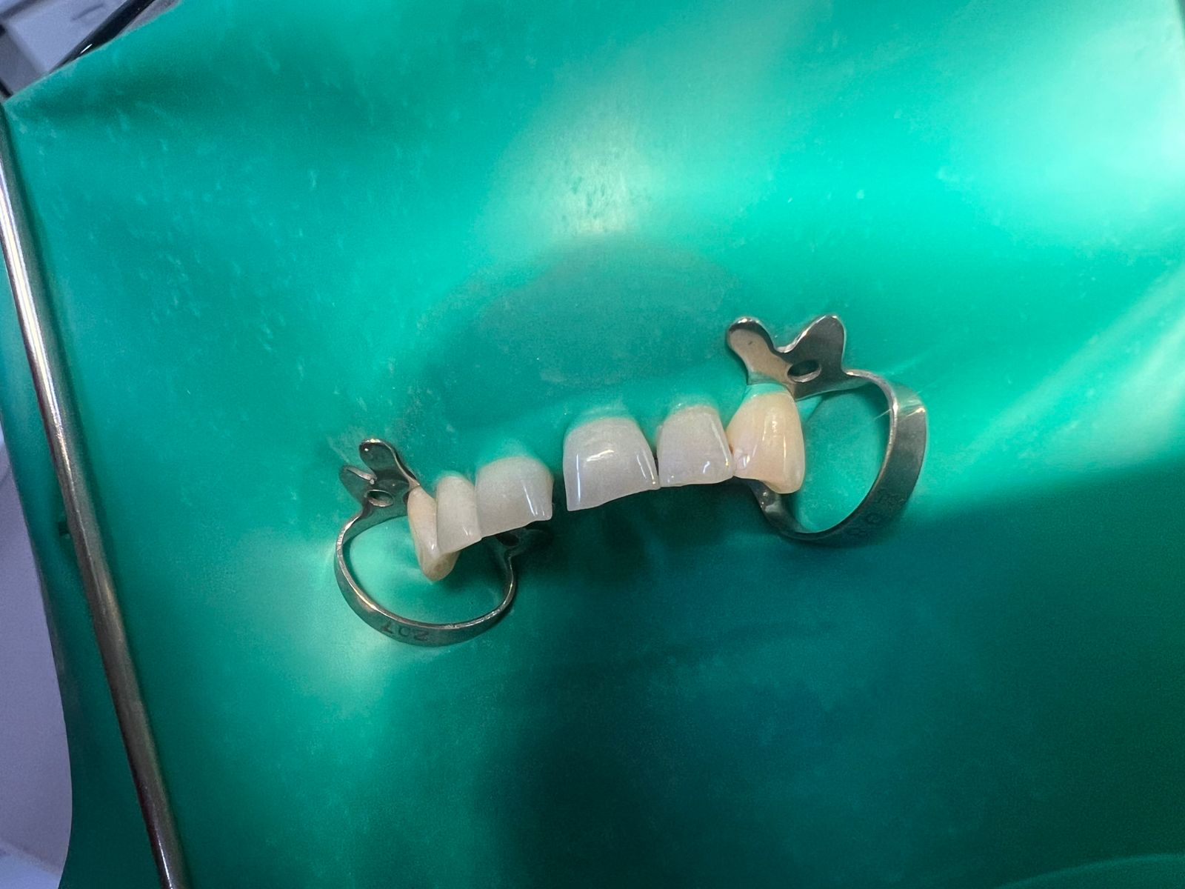
CLASE III
PD 22
PD 23

Slide 4
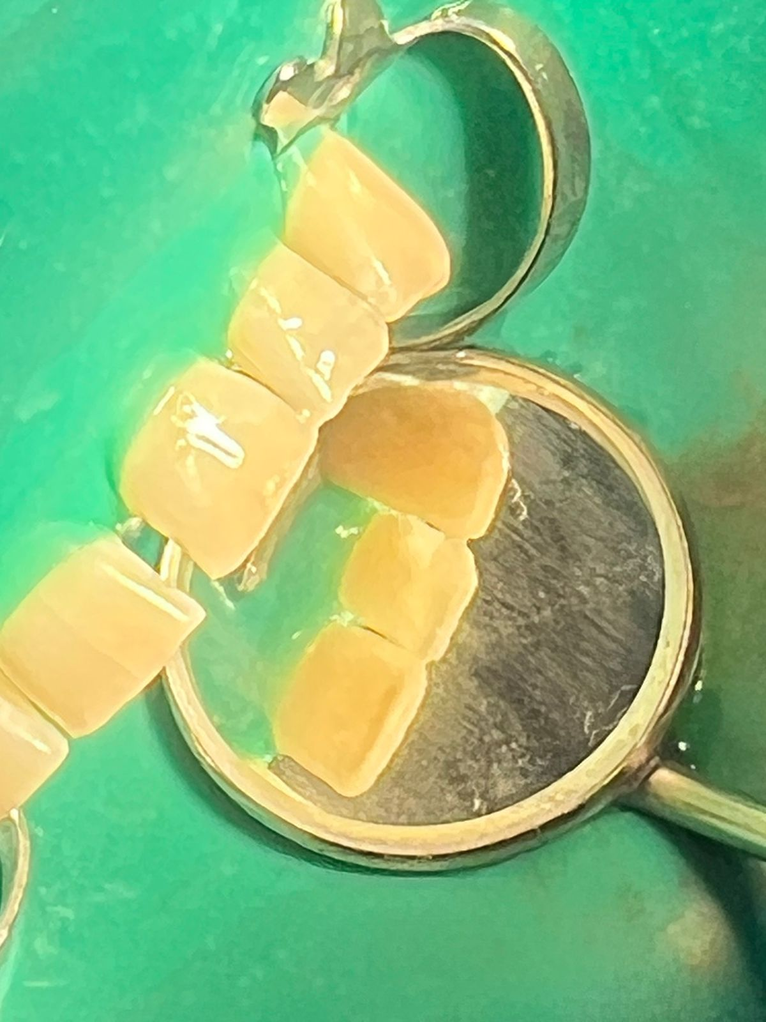
REMOCIÓN DE LAS CARIES
Comenzamos entrando con piedra redonda a alta velocidad. Una vez en dentina usamos piedra redonda a baja velocidad para no recalentar la dentina

Slide 5
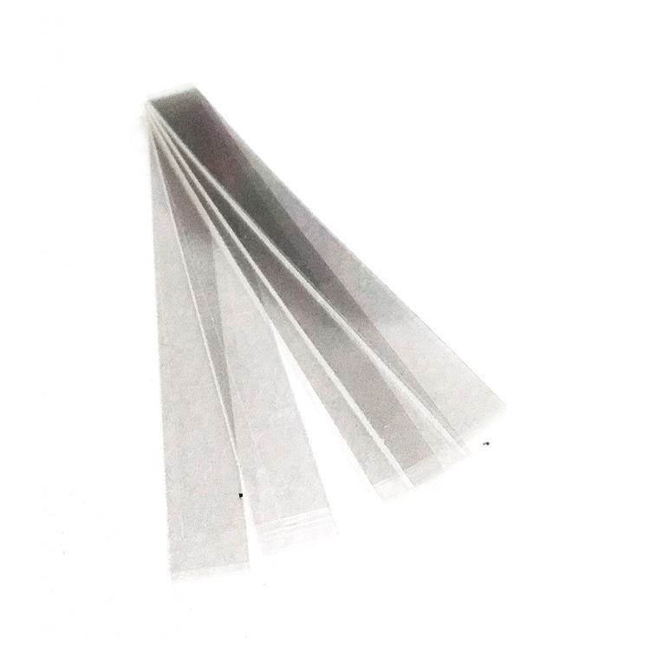

RESTAURACIÓN CON RESINA
Matriz de acetato: para reconstruir las paredes proximales.
Composite: EA1
Empezamos restaurando primero una pieza y después la otra para crear punto de contacto.
Colocamos el composite en secciones, dando anatomía y fotocurando 20seg cada capa.

Slide 6
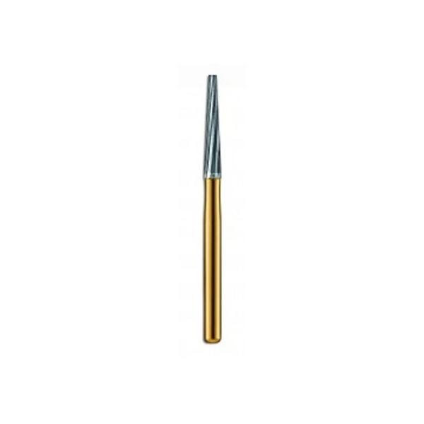
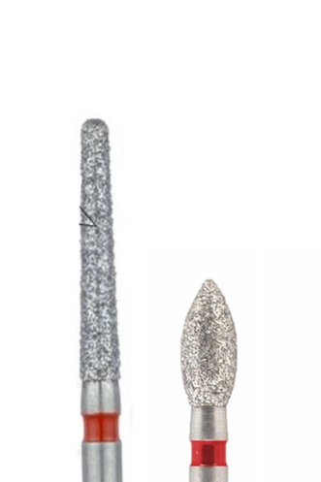
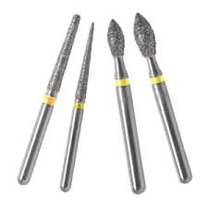
ACABADO Y PULIDO
Fresas multifilos
2. Piedras troncoconica y pimpollo amarillas y rojas

Slide 7
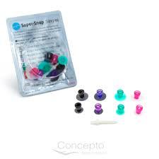
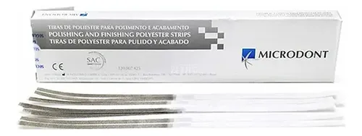

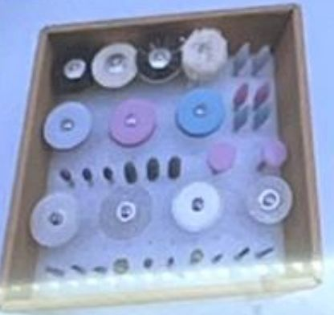
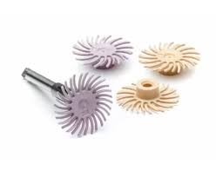
2. Sistema de discos shofu
3. Tiras para pulir composite
3. Discos siliconados

Slide 8
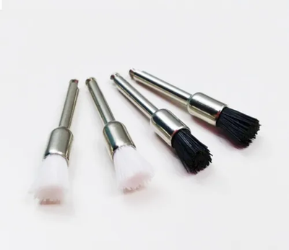
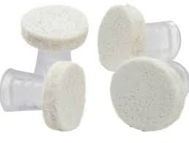
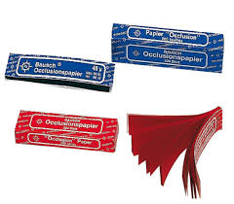
4. Brochas + pasta para pulido
4. Disco de fieltro
5. Papel para articular

Slide 9
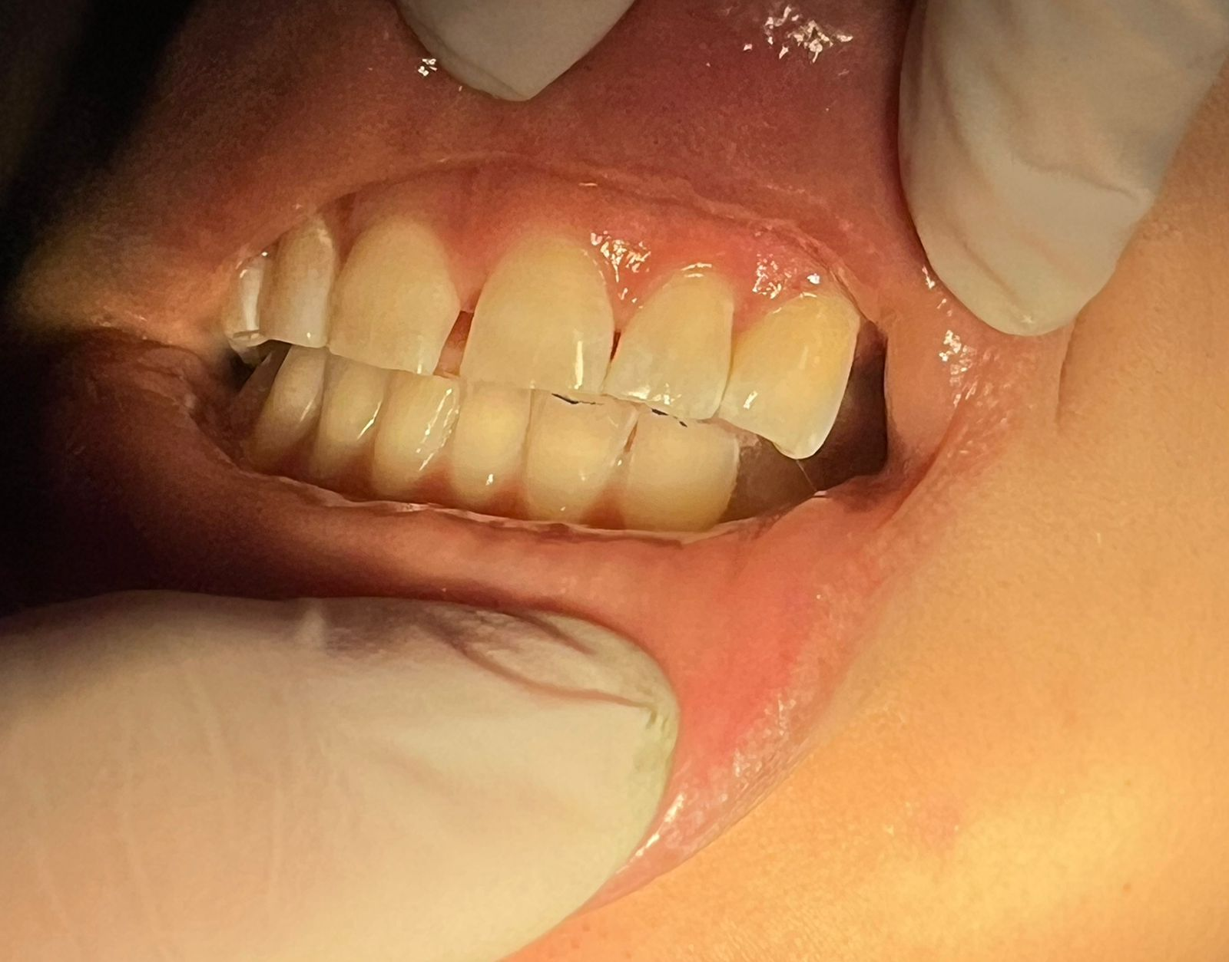
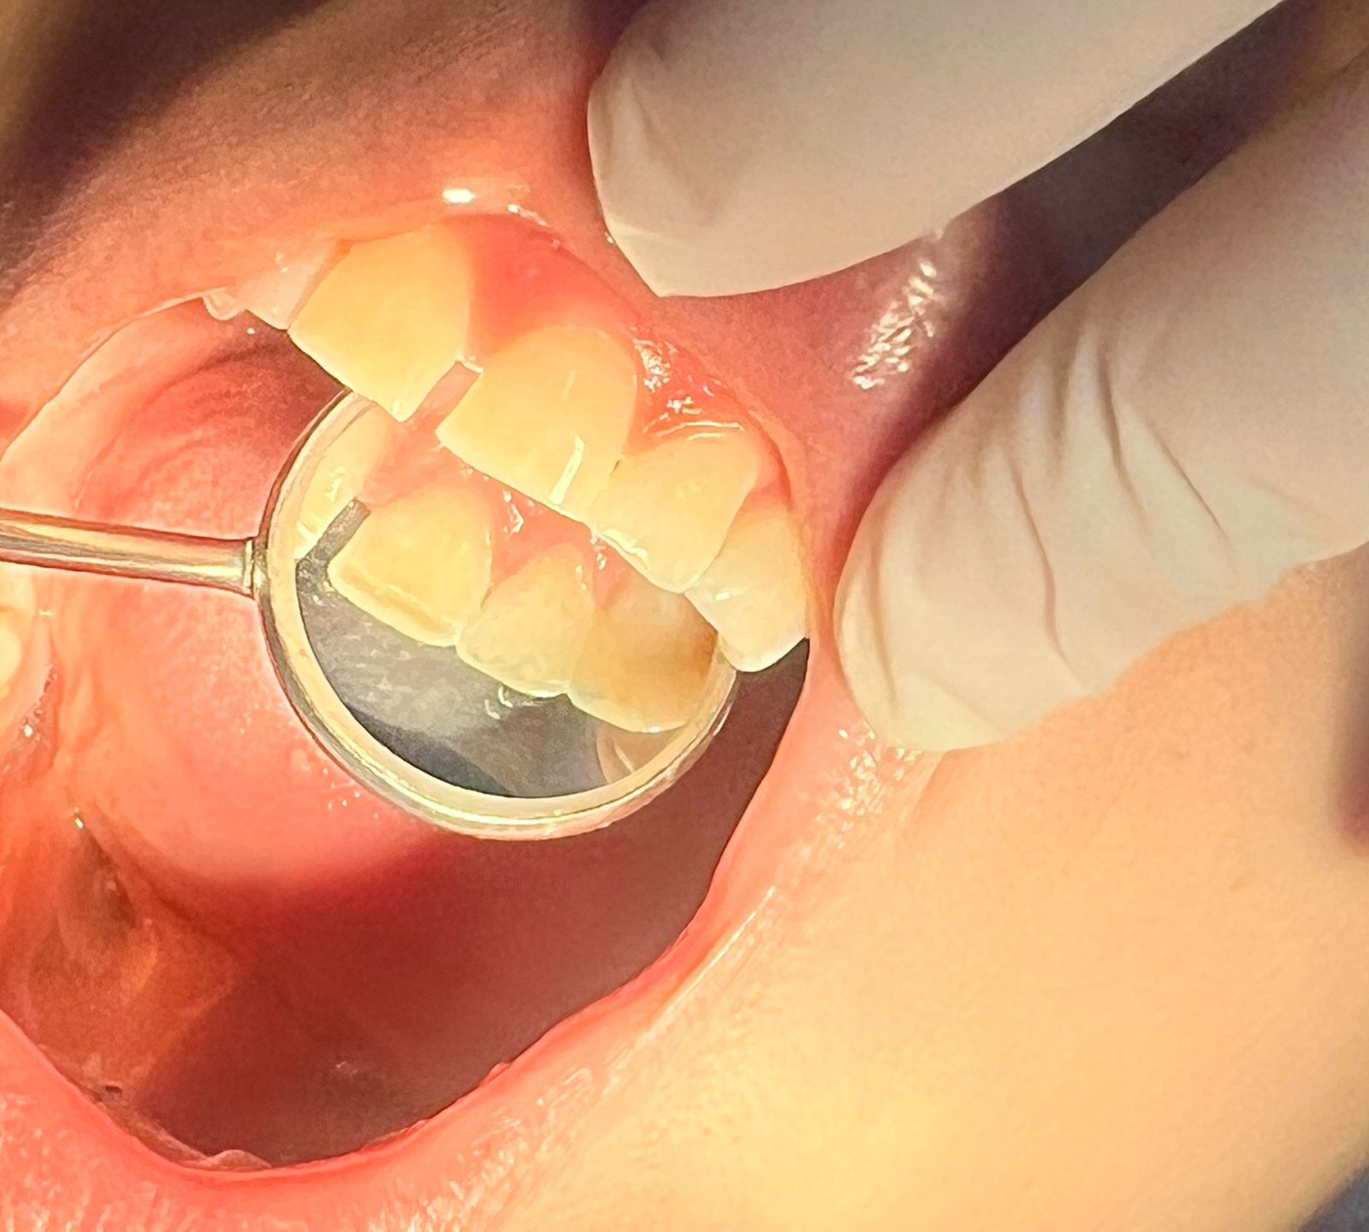
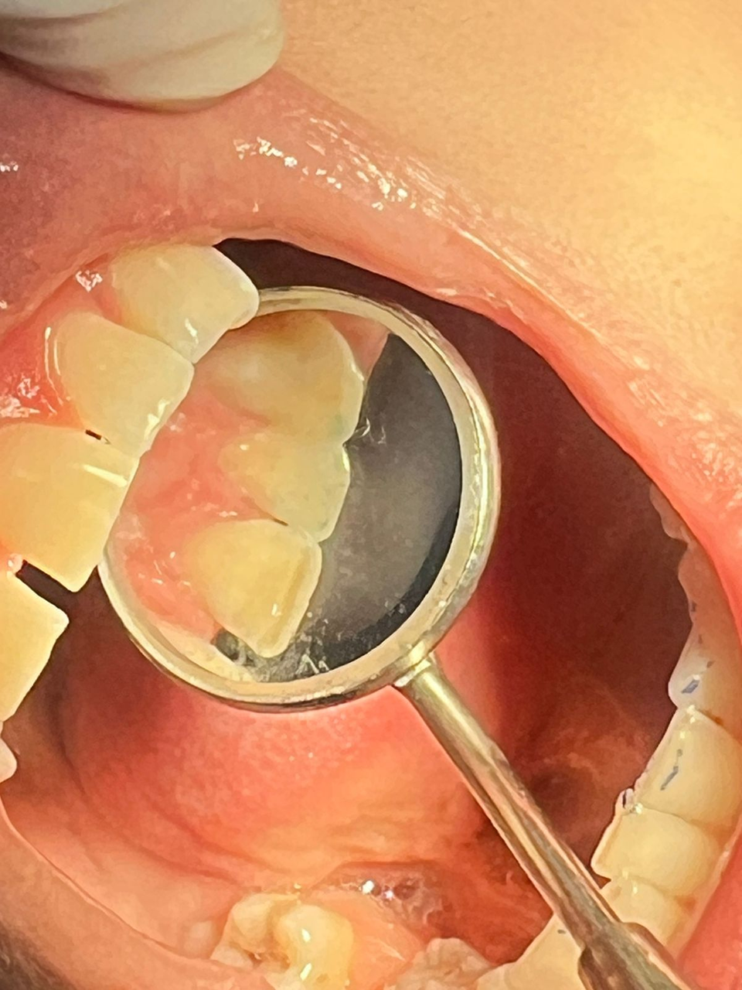
RESULTADO FINAL
Dentist Multi-Purpose Presentation

Slide 10
DATOS DEL
PACIENTE
F. N.
FEMENINA
33AÑOS DE EDAD
ESTUDIANTE DE OBSTETRICIA
MADRE DE UNA NIÑA
MOTIVO DE CONSULTA
“Me molesta mi diente, y no puedo sonreír”

Slide 11
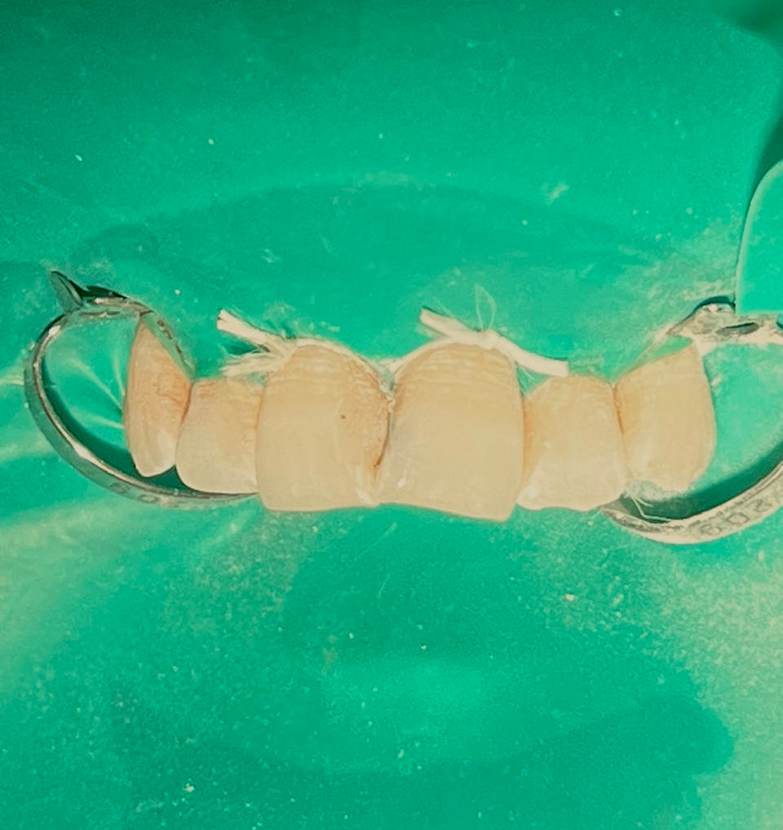

CLASE III
PD 21

Slide 12




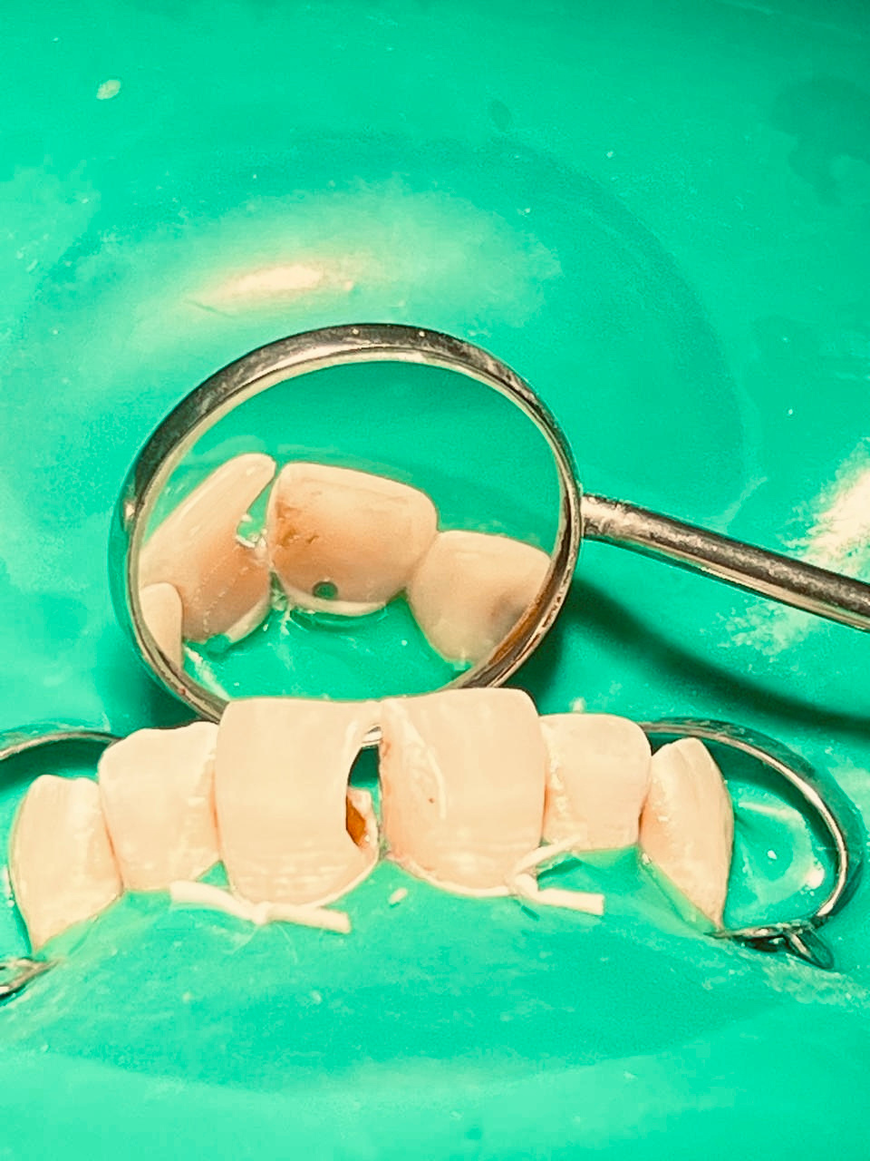


REMOCION DE CARIES
Entrada con fresa redonda a alta velocidad
Retiramos la dentina cariada con fresa redonda a baja velocidad o a su vez con cucharita

Slide 13
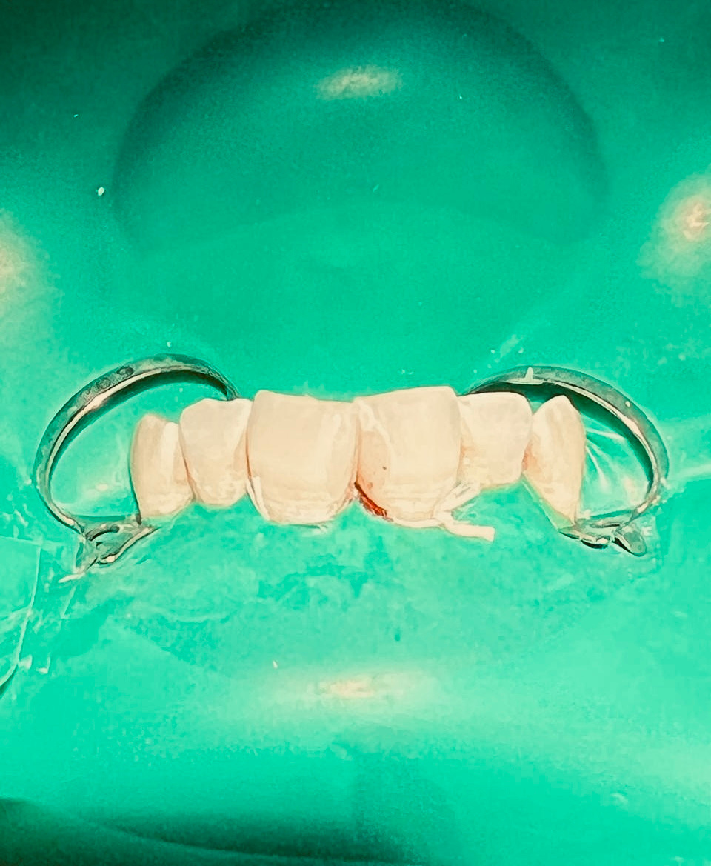
RESTAURACION CON RESINA
Reconstrucción de la pared próximal con ayuda de una Matriz de celuloide
Ponemos la resina en incrementos y fotocuramos 20seg
Damos anatomía

Slide 14
ACABADO Y PULIDO
Con:
Fresa multifilos
Piedras de grano fino amarillas troncocónicas y pimpollo.
Sistema de discos shofu.
Tiras para pulir composite.
Discos de gomas.
Discos siliconados
Brochas+pasta para pulido
Discos de fieltro
papel para articular
Control de oclucion:
Evitar contactos prematiros

Slide 15
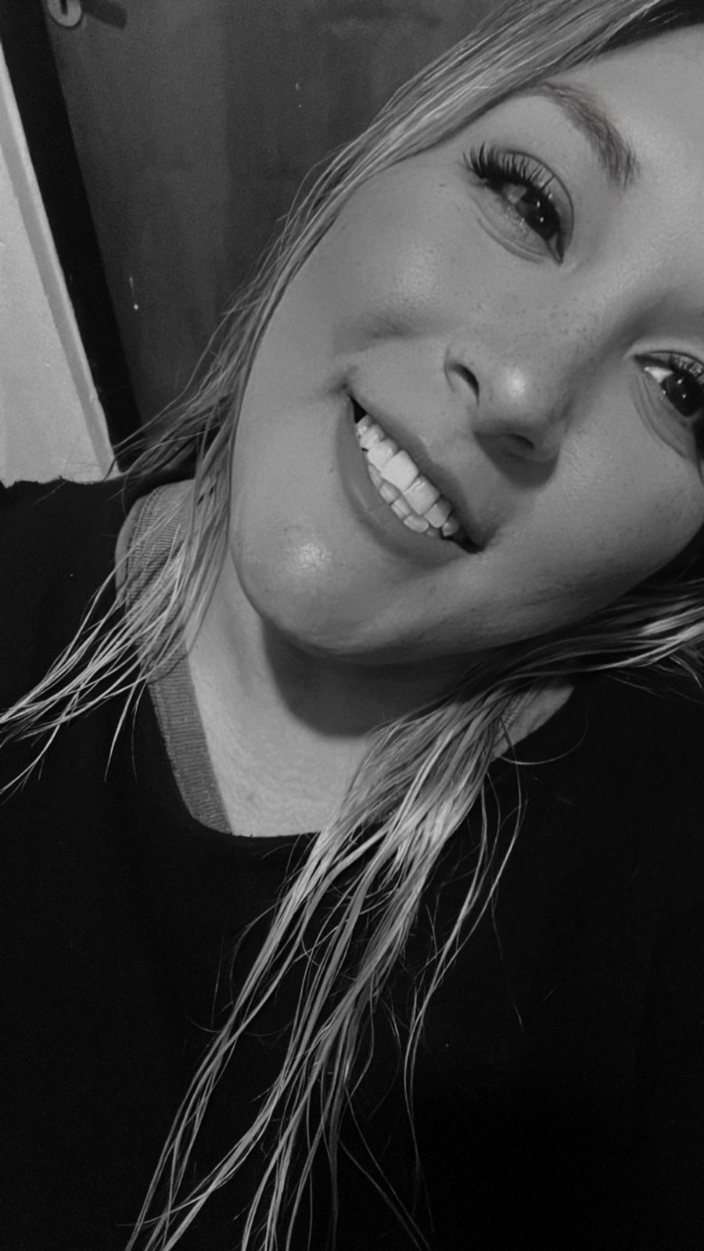
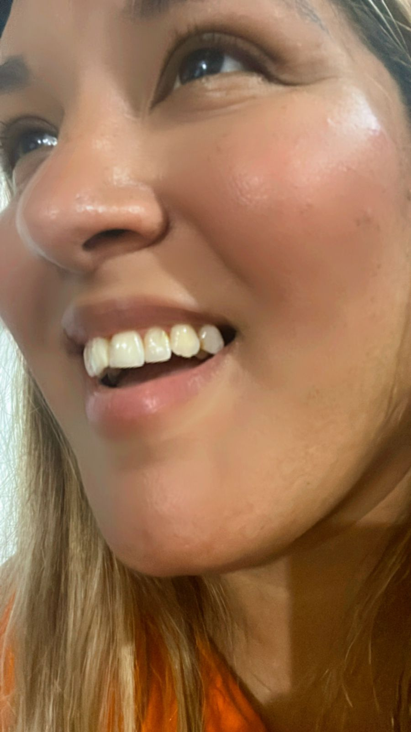
AL FINAL PACIENTE FELIZ QUE PUEDE MOSTARAR SUS DIENTES AL SONREIR

Slide 16
GRACIAS

